Slide 1

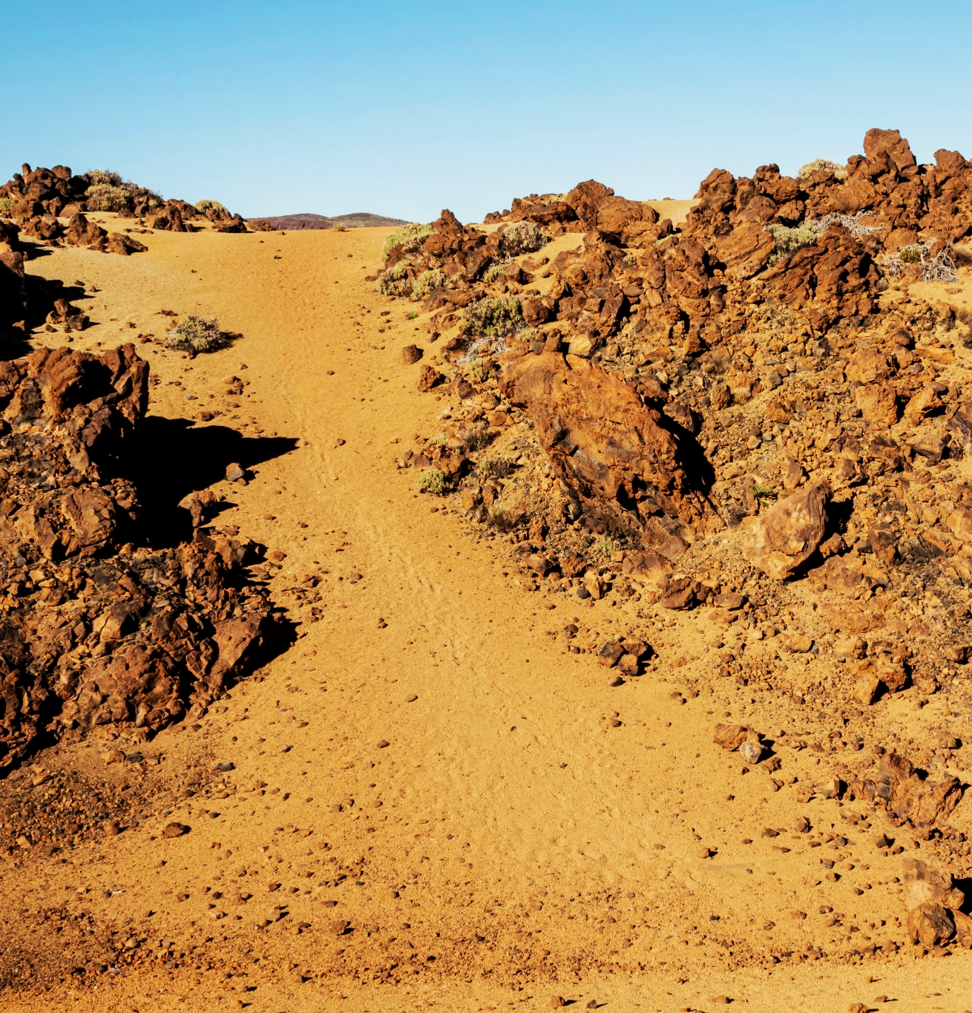
Africa
El cuerno de africa
Roberto Carlos Torres Velasco.

Slide 2
Datos
01
02
03
Ubicación
Año del desastre
Clasificación
El Cuerno de África (Etiopía, Kenya y Somalia y, en menor medida, Djibouti)
2011-2023,
Fenómeno hidrometereológico

Slide 3
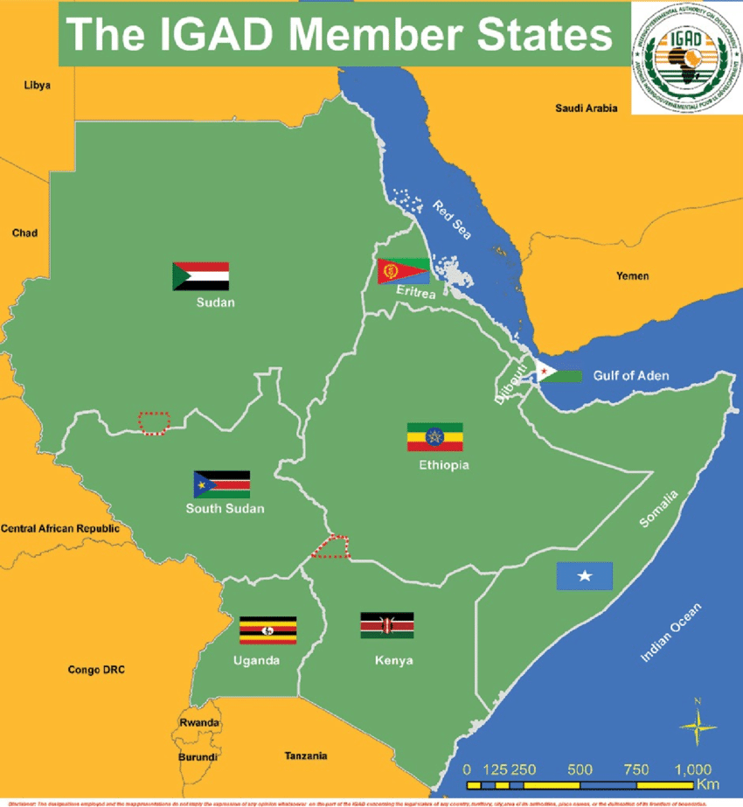

Slide 4
Tipo de daño
Al ser este desastre que afectaciones hidrometereológicas impacto en precipitación en una región, en este caso está compuesta por 4 países (Etiopía, Kenya, Somalia y, en menor medida, Djibouti) este fenómeno tuvo impactos económicos y físico, pues gran parte de las regiones rurales tuvieron perdidas o déficit de hasta el 100% de su agricultura, siendo comunidades enteras las que pierden su medio de subsistencia, pues del periodo de 2020 a 2022 se han perdido mas de 13 millones de cabezas de ganado, así elevando los cotos de los alimentos, a esto se le agrega el conflicto de Ucrania y la inseguridad alimentaria aumentando, creando una crisis de servicios para las zonas rurales obligando a los pobladores a migrar ,

Slide 5
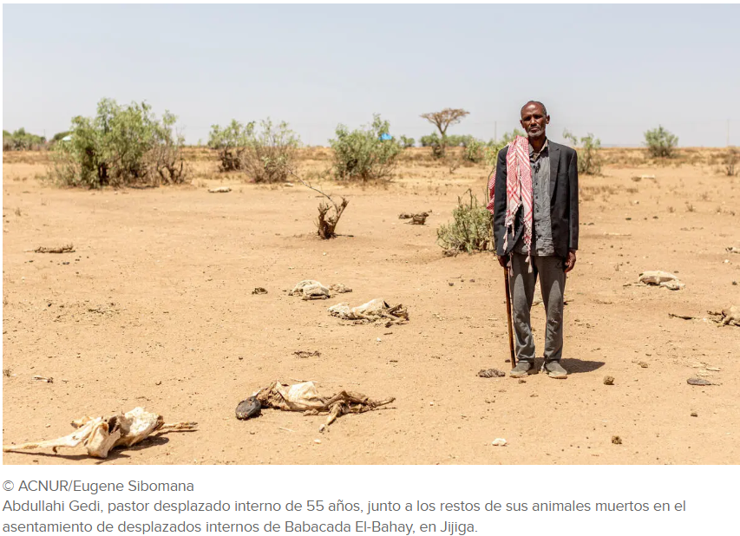
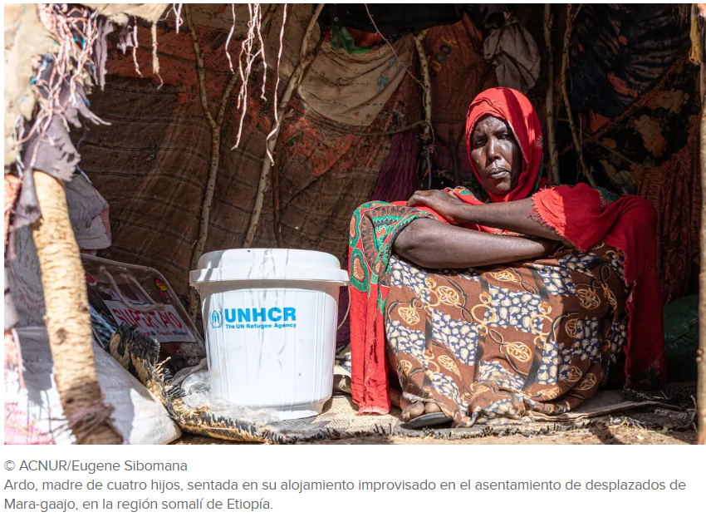

Slide 6
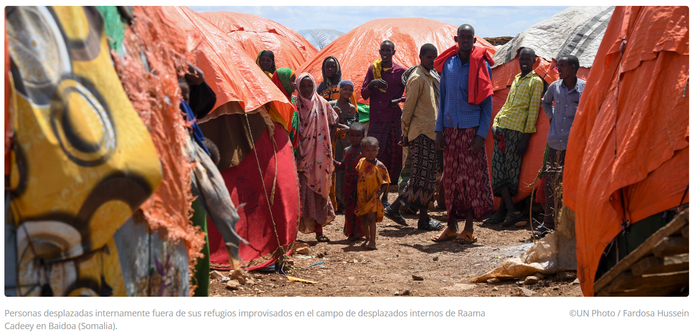

Slide 7
Relación
El desastre prácticamente es el impacto ambiental negativo en las actividades de todo tipo en una sociedad, donde se debe de tomar en cuenta siempre al humano, pues si no hay ninguna actividad humana, no se considera desastre, en este caso es un desastre por que la falta de agua afecta la subsistencia de la población y su desarrollo económico en la producción agrícola

Slide 8
Referencias
Beyah, E. S. (2022, junio 29). Familias etíopes luchan por sobrevivir en medio de una sequía sin precedentes. ACNUR - The UN Refugee Agency. https://www.acnur.org/noticias/stories/familias-etiopes-luchan-por-sobrevivir-en-medio-de-una-sequia-sin-precedentes
ONUAA. (2023). Cuerno de África: “La región afronta un desastre sin precedentes”. Newsroom; FAO. https://www.fao.org/newsroom/detail/horn-of-africa---the-region-is-facing-an-unprecedented-disaster/es

